Slide 1
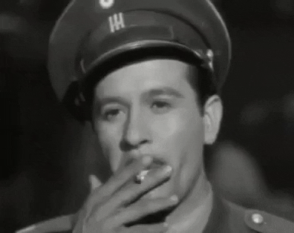
Pedro Infante Cruz

Slide 2
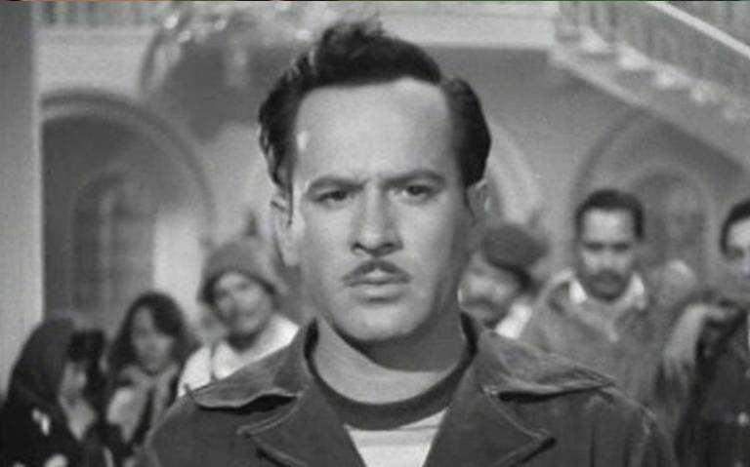
Nació 18 de noviembre de 1917, Mazatlán
fue un cantante y actor mexicano, el máximo ícono de la Época de Oro del Cine Mexicano, así como uno de los grandes representantes de la música ranchera. A partir de 1939 apareció en más de 60 películas, y desde 1943 grabó aproximadamente 310 canciones.

Slide 3
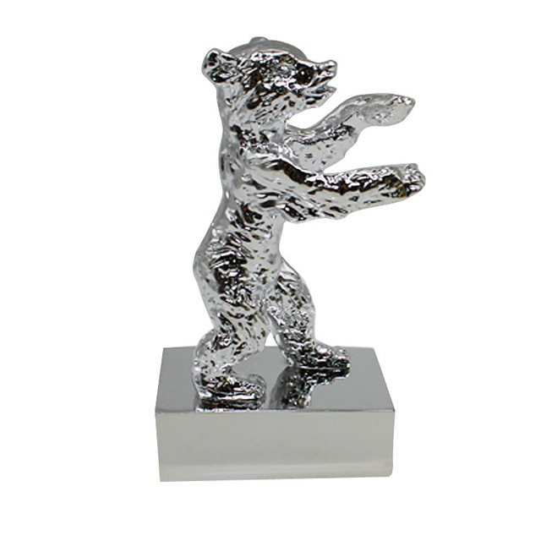

Por su actuación en la película Tizoc (1956), fue acreedor al Oso de Plata del Festival Internacional de Cine de Berlín al mejor actor principal, y al premio Globo de Oro a la mejor película extranjera, otorgado por la prensa extranjera acreditada en Hollywood. Murió a los 39 años cuando el avión que piloteaba se cayó en pleno centro de la ciudad de Mérida durante su despegue.

Slide 4
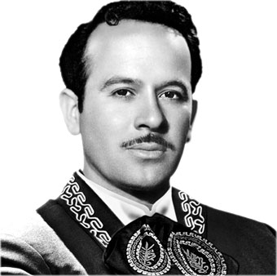
Pedro tuvo que comenzar a trabajar desde temprana edad. Su primer empleo fue en la "Casa Melchor", un comercio que vendía implementos agrícolas. Pedro era el mandadero de la casa, y a pesar de que sólo era un niño, a los pocos meses, los dueños lo nombraron "Jefe de mandaderes".

Slide 5
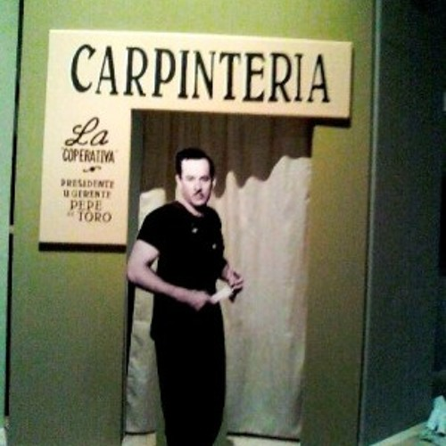
Pedro aprendió la talla de madera en el taller del Sr. Jerónimo Bustillos, donde estuvo durante 5 años. Durante su tiempo libre hizo su primera guitarra, comenzando así su afición a la carpintería, misma que lo acompañó toda su vida.

Slide 6
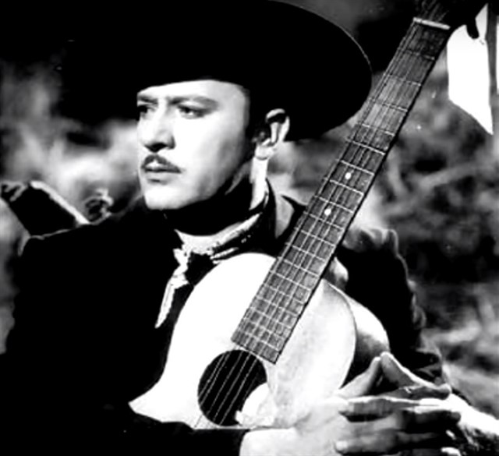
Desde temprana edad mostró talento y afición por la música, aprendiendo diversos instrumentos. Apoyado por su padre el joven Pedro Infante estudió guitarra con el maestro Carlos R. Hubbard.

Slide 7
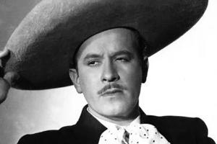
Con el tiempo, llegó a formar una pequeña orquesta a la que bautizó como "La Rabia". Tocaban en los cabarets de Guamúchil, a diez centavos la pieza. La Rabia llegó a ser conocida en todo Sinaloa, gracias a que también tocaban en rancherías y pueblos cercanos. Pedro contaba entonces con solo 16 años de edad.

Slide 8
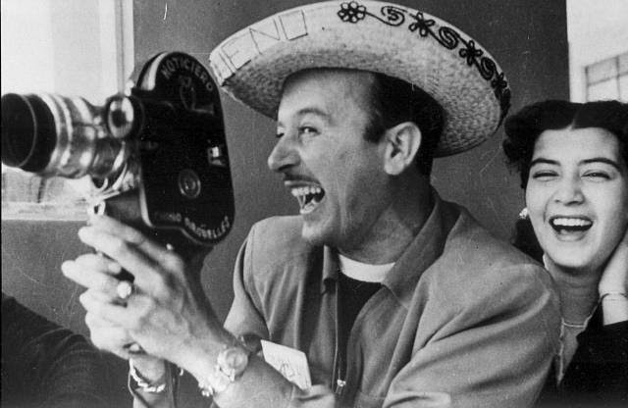
En Culiacán fue vocalista de varias orquestas y se presentó en la radiodifusora local XEBL. Su esposa María Luisa León, consideró que podía tener futuro y lo impulsó para que siguiera su carrera de cantante en la Ciudad de México.

Slide 9
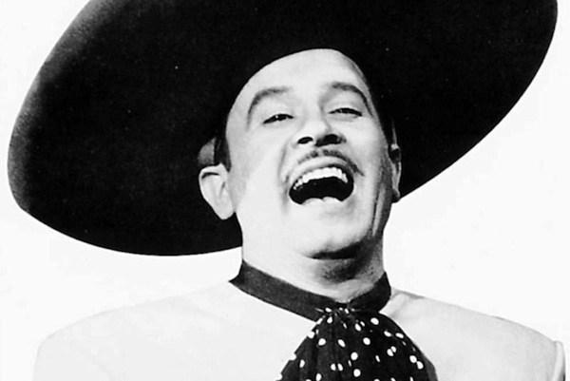
Su primera grabación musical, El Soldado Raso fue realizada el 19 de noviembre de 1943, para el sello de Discos Peerless, aunque otras fuentes dicen que la primera canción que grabó fue el vals Mañana, que pasó sin pena ni gloria.

Slide 10
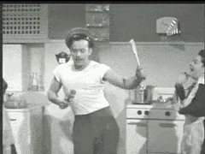
Filmografía
Pedro Infante protagonizó como actor más de 60 películas entre 1939 y 1957, lo que lo convirtió en uno de los más grandes ídolos de la llamada Época de Oro del Cine Mexicano.

Slide 11
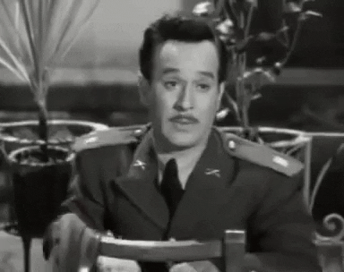
Inició como extra en la película En un burro tres baturros, y participó en algunas cintas como actor secundario.

Slide 12
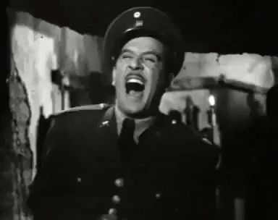
Su primer papel principal fue en la película La feria de las flores, en 1943.

Slide 13
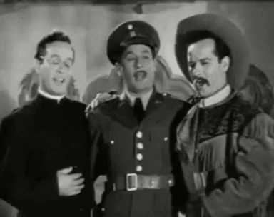
En 1948 el cineasta hizo Los tres huastecos, en donde Pedro Infante protagonizó tres personajes que son hermanos: un macho belicoso de Tamaulipas, un cura y un veracruzano capitán del Ejército Mexicano,

Slide 14
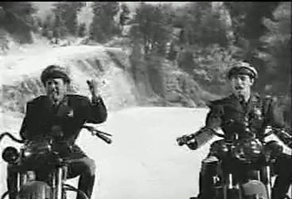
Los tres García (1947) , Nosotros los pobres (1948), A.T.M. ¡A Toda Máquina! (1951), Dos tipos de cuidado (1953), Tizoc (1957)

Slide 15
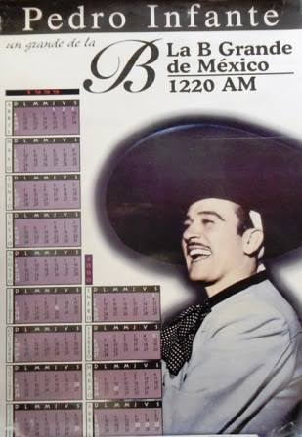
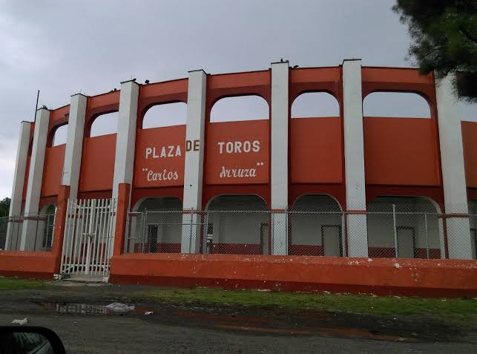
Datos curiosos
En 1940 audicionó en la XEB AM, sin embargo, desafinó y detuvieron su presentación.
Se presentó en la plaza de toros Carlos Arruza en 1954, en la que realizó un “portazo”.

Slide 16
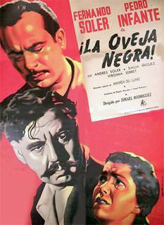
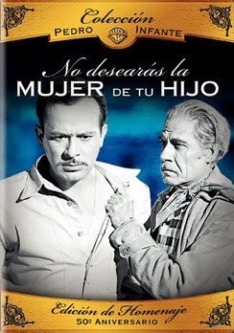
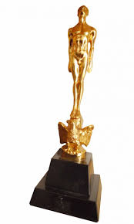
Accidente aéreo el cual no lo detuvo para seguir filmando películas.
Recibió su premio Ariel en su hogar, el cual está perdido.

Slide 17
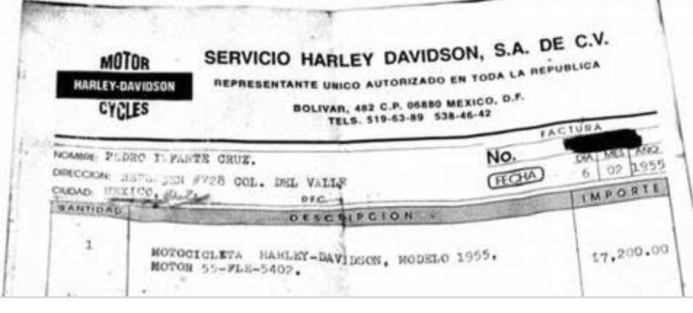
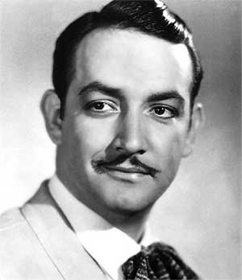
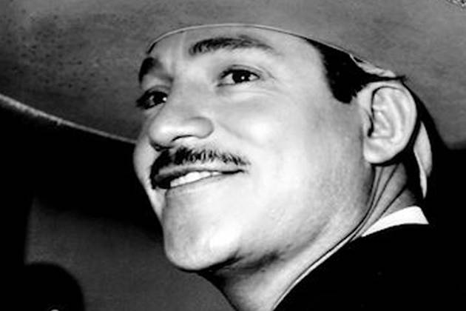
Mercedes Benz y Harley Davidson
Pedro Infante, Jorge Negrete y Javier Solís. Los tres gallos Mexicanos

Slide 18
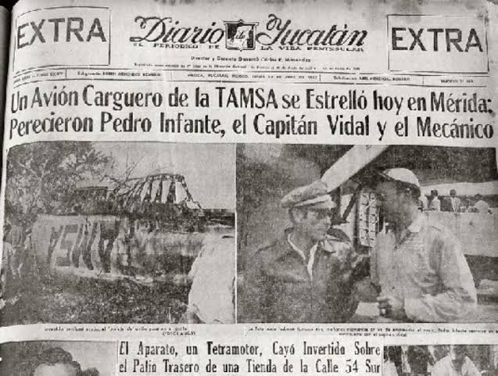
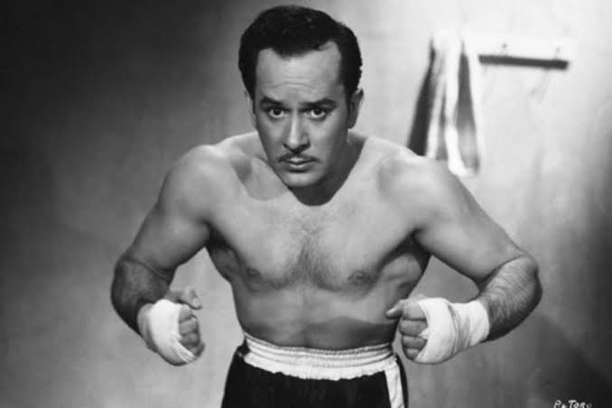
Consolidated Aircraft X B-24-D
Consolidated Aircraft X B-24-D
De la vida diaria a la actuación.

Slide 19
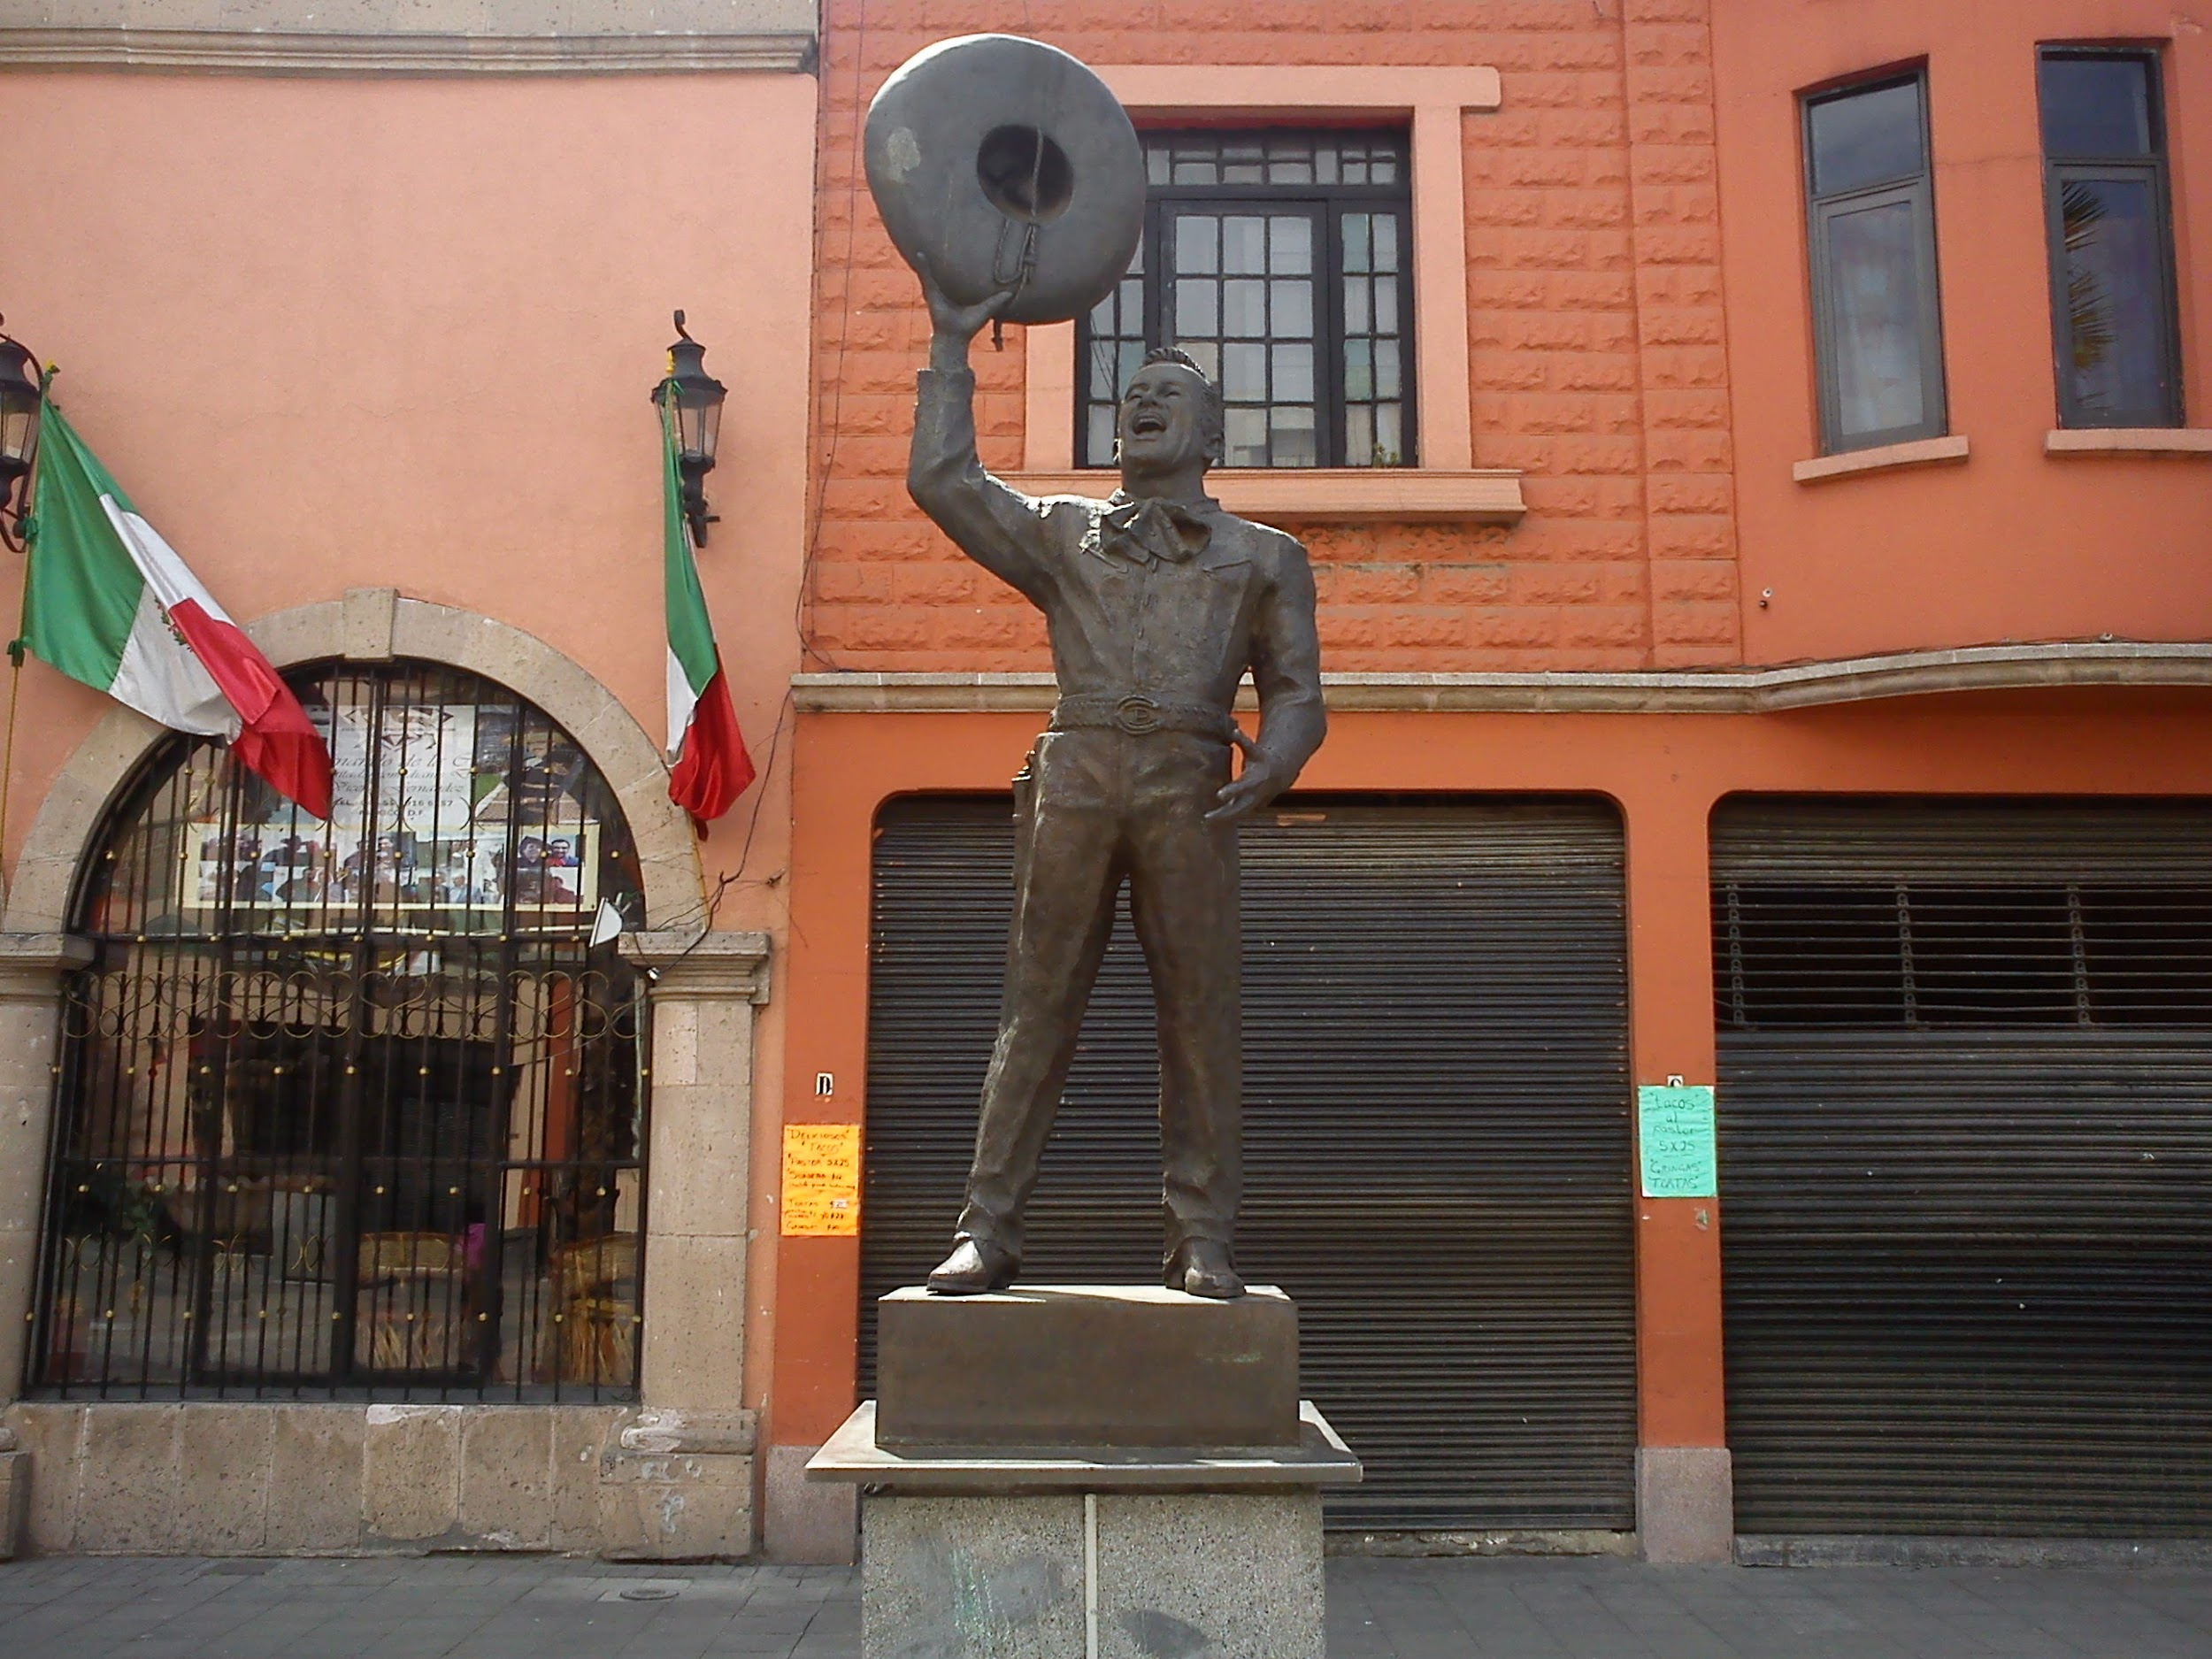
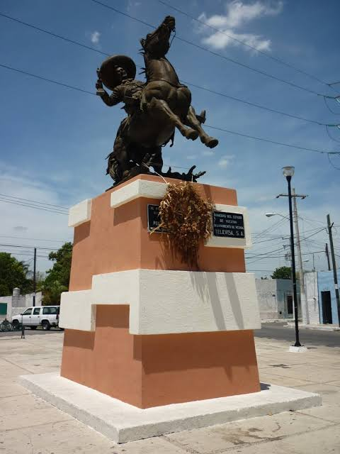
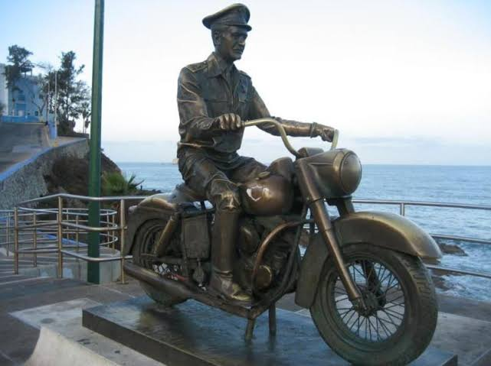
Se hicieron 4 estatuas en su honor:
Ciudad de México
Mérida
Mazatlán
Guamúchil

